Slide 1
2025 7M LP-N MTBF & PM+MD
Notes:
115/11/07

Slide 2
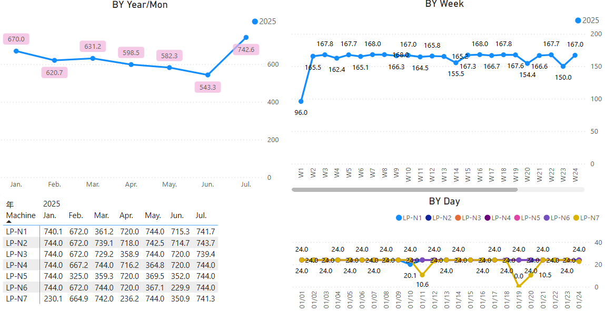
二、LP-N 7M MTBF
2025/7M LP-N MTBF： 742> 680

Slide 3
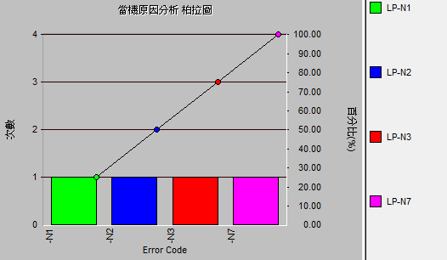
二、LP-N 7M MTBF 達標
2025/07/10 LP-N1 1.63hr
Run N01 step.3 PRESTUP, check step.3 共10分鐘, 還沒抽就abort
test 底壓 = 0.00, LK = 0.02, reset M3200
2025/07/17 LP-N3 4.60hr
SPM後test run PRESUP abort, MV升不起來
MV重組、更換U型o-ring
2025/07/22 LP-N2 0.30hr
缺乏反應步驟, 自動MD, S100主任說 有1批GAN要過帳
機台在run的時候有進行move in/move out動作, 導致自動MD
2025/07/28 LP-N7 2.58hr
APC angle ooc, APC clean、校正 ok

Slide 4
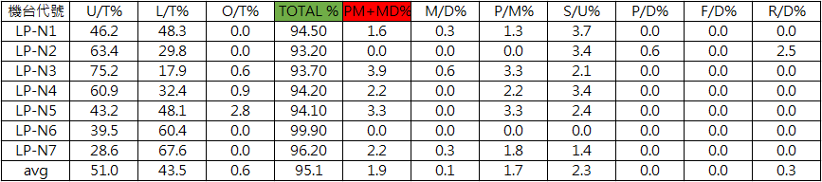
四、LP-N 7M U/T & PM+MD
2024 7M LP-N PM+MD： 1.9 < 4%

Slide 5
LP-N PTC OOS RATE REPORT

Slide 6
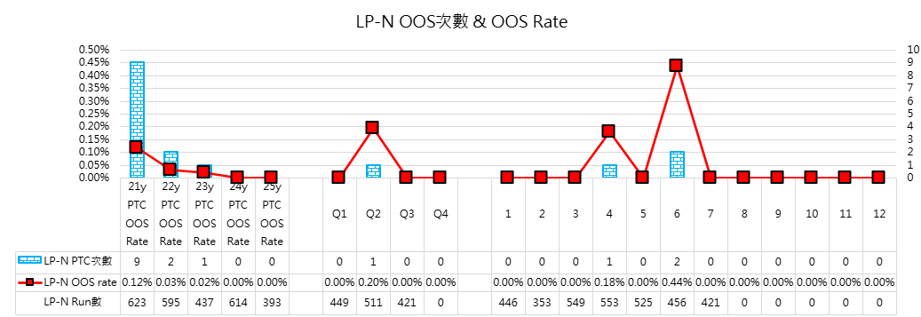
2025Y LP-N PTC OOS Rate
7M LP-N PTC OOS Rate = 0.00%

Slide 7
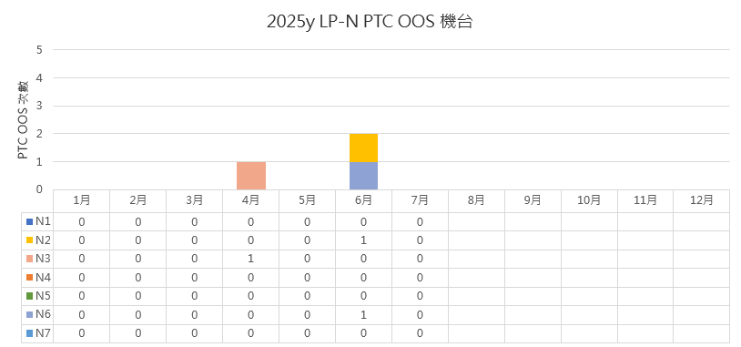
2025Y LP-N PTC OOS 次數

Slide 8
2025Y LP-N PTC OOS
7M PTC OOS 共有 0次，申請刪除0次

